Slide 1
TRENS MAGLEV
Gabriel Mourão
Gustavo Sales
Ingrid Fernandes
Leonardo Barbosa

Slide 2
INTRODUÇÃO
Com o avanço da sociedade ao longo dos séculos surgiu uma necessidade de revolucionar o transporte.
maglev é uma nova tecnologia de transporte de massa, que emprega a geração de campos magnéticos para levitar, direcionar e propulsionar trens de alta velocidade.
São trens que flutuam sobre um trilho usando os princípios básicos dos ímãs para substituir as antigas rodas de aço e trens de trilhos.
Até hoje, vários protótipos foram construídos, com ideias diferentes, mas utilizando o mesmo princípio, o da levitação magnética.

Slide 3
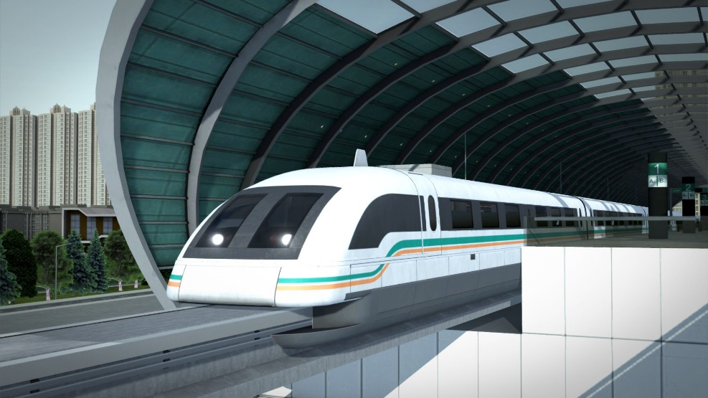
INTRODUÇÃO
Essa tecnologia elimina a necessidade de rodas, freios, motores e dispositivos para captar, converter e transmitir a energia elétrica.
É uma inovação que agrega segurança, baixo impacto ambiental e custos mínimos de manutenção.

Slide 4
VANTAGENS
Não há emissão de poluentes em toda a sua trajetória.
Não há emissão sonora dos rolamentos nem da propulsão.
Motor linear síncrono.
Baixa utilização de espaços na construção de trilhos elevados.
Manutenção simples e com baixos custos.
Baixo índice de falhas e desgastes mecânicos.
Inexistência de fadiga de contato.

Slide 5
DESVANTAGENS
Perdas de energia no controle dos circuitos ou dos eletroímãs, podem causar perdas de levitação.
Cada vagão deve possuir sensores e circuitos com feedback que controlam a distância dos trilhos ao suporte.
Possíveis instabilidades devido à ventos fortes laterais.

Slide 6
FORMAS DE LEVITAR
Suspensão eletrodinâmica (SED)
Tecnologia desenvolvida pelos japoneses.
Utiliza eletromagnetos no trem e nos trilhos para alcançar maiores velocidades.
Este tipo de eletroímã pode conduzir eletricidade mesmo se após a energia for cortada.
Uma dificuldade no uso do sistema SED é que os trens maglev devem rodar sobre pneus de borracha até que ele alcance a velocidade de 100 km/h.

Slide 7
FORMAS DE LEVITAR
Levitação Magnética supercondutora (SML)
Os eletromagnetos nos trilhos devem ser resfriados com nitrogênio líquido.
Assim como o sistema Alemão, não usa rodas.
O inductrack I é projetado para altas velocidades.
O indutrack II é apropriado para baixas velocidades.
Os trens Inductrack podem levitar mais alto com maior estabilidade.

Slide 8
FORMAS DE LEVITAR
Suspensão Eletromagnética (SEM)
Tecnologia Alemã.
Os eletromagnetos ficam apenas no trem e repelem os trilhos.
Esses trens alcançam velocidades de transporte de mais de 500 km/h.
As bobinas somente conduzem a eletricidade quando um suprimento de energia está presente.

Slide 9
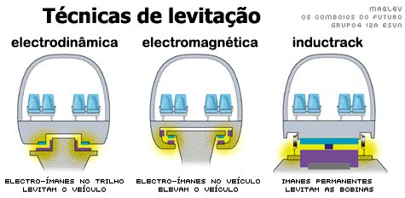

Slide 10
PROJETO
Demonstração do funcionamento de um MAGLEV
Sistema de Suspensão por Repulsão;
Sistema de Propulsão;
Sistema de Orientação Lateral no Vagão:
Utiliza suportes laterais na parte inferior do vagão.
Características de sistemas SED e SEM.
Condição entre o peso do trem e a força magnética:
P ≤ Fmagnética
Fmagnética= B.i.L.sen (O)

Slide 11
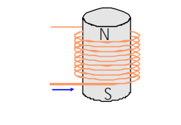
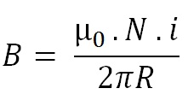
DESAFIOS
O primeiro projeto se tornou inviável;
-Lei de Ampère para bobinas:
Encontrar ímãs potentes e com formatos adequados para a execução do projeto (ímas de ferrite e neodímio);
Encontrar escalas que fossem coerente com o sistema de propulsão e de levitação (relacionar massa, tamanho e equilíbrio na montagem do sistema);

Slide 12
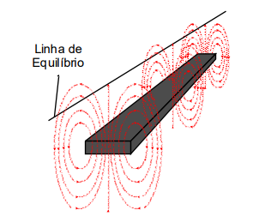
DESAFIOS
Encontrar estabilidade do vagão com os trilhos;
Tentativa: Sistema de propulsão – ventilador (12v).

Slide 13
MAGLEV
Vídeo

